Slide 1

Муниципальное бюджетное дошкольное образовательное учреждение
Аксайского района Ростовской области детский сад
2 категории № 28 «Рябинушка»
МАСТЕР-КЛАСС
для воспитателей по
финансовой грамотности
на тему: «Деньги стран мира»
Подготовила:воспитатель 1 кв.к.
Рубцова Юлия Александровна

Slide 2
Актуальность
Почему эта тема важна?
•знакомит детей с миром финансов;
•расширяет кругозор;
•развивает интерес к странам мира;
•формирует представления о деньгах как средстве обмена;
•помогает развивать речь, внимание и мышление.

Slide 3
Цель
Познакомить воспитателей с возможностями использования темы денег
разных стран для формирования у детей элементарных представлений о
финансах, культуре и географии.
Задачи
показать, как через тему денег развивать финансовую грамотность;
познакомить с денежными единицами разных стран;
научить использовать игровые формы работы с детьми;

Slide 4
Что такое деньги?
Деньги — это средство оплаты товаров и услуг.
•
деньги бывают монетами и купюрами;
•у каждой страны свои деньги;
•деньги помогают людям покупать необходимые вещи.

Slide 5
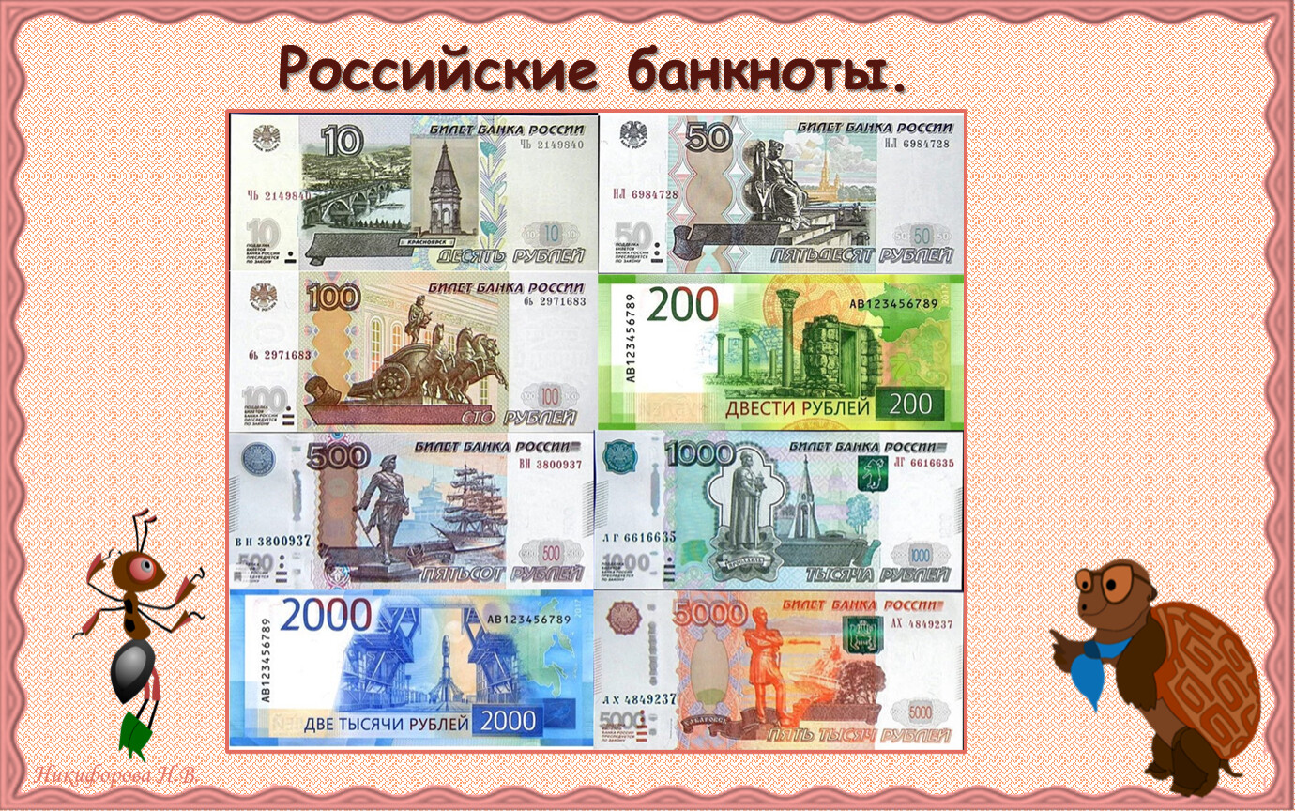
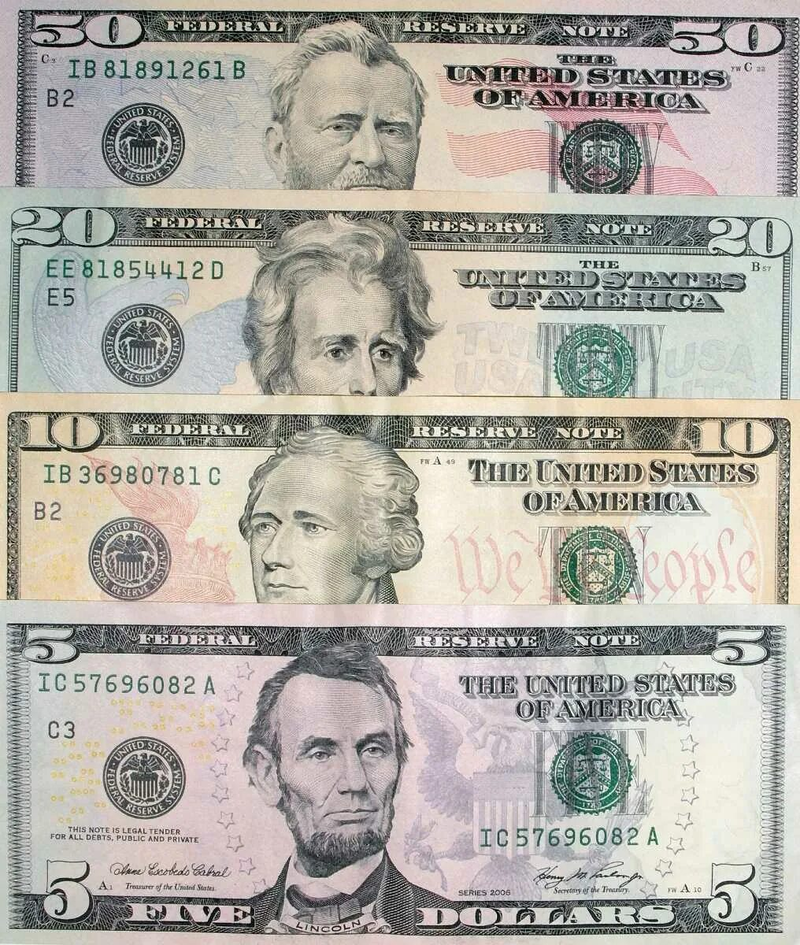
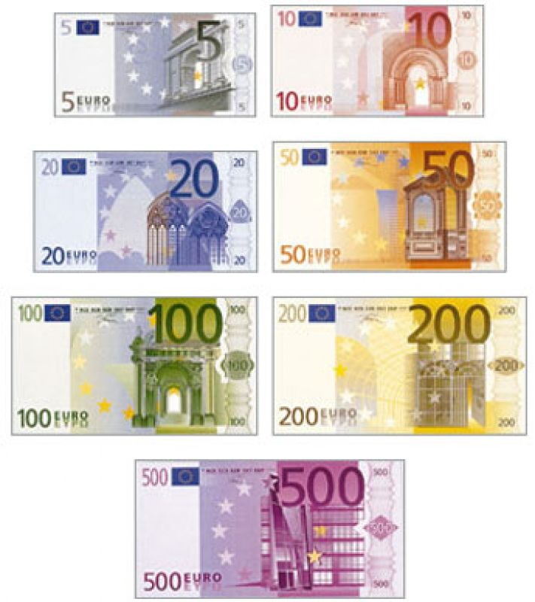
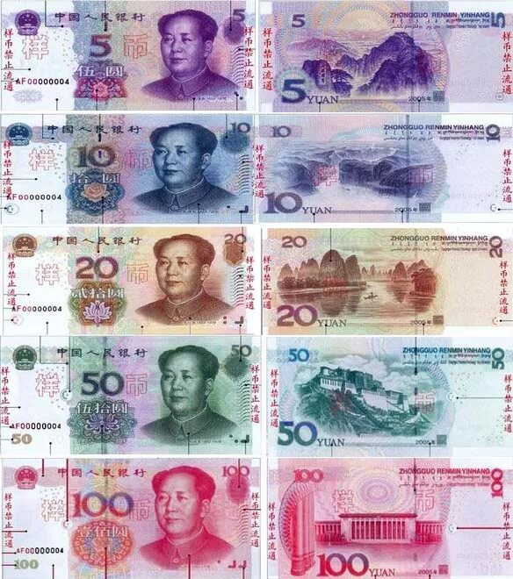
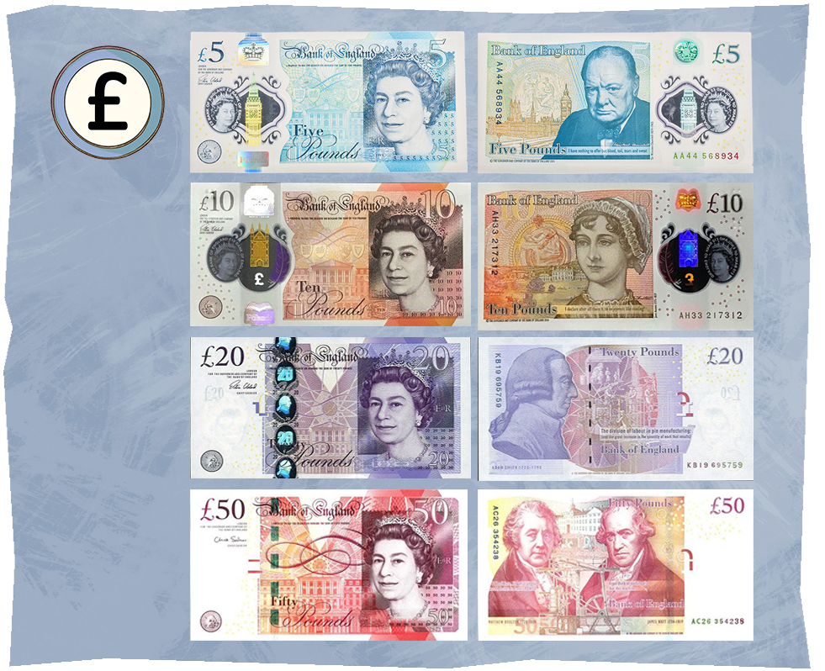
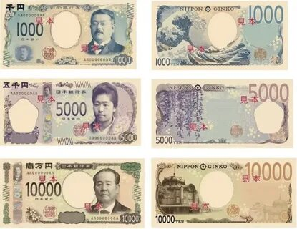
Примеры денежных единиц
Россия-Рубль США-Доллар Страны Евросоюза- Евро
Китай-Юань Великобритания Фунт стерлингов Япония-Иена

Slide 6
Что можно увидеть на деньгах?
•
известных людей;
памятники;
здания;
животных;
символы страны.
Вывод: деньги могут рассказать о культуре и истории государства.

Slide 7
Упражнение 1. «Узнай валюту»
Цель: показать, как развивать классификацию и внимание.
Задание для воспитателей:
Разделить карточки на группы:
по стране;
по виду денег: монеты и купюры;
по цвету, размеру, изображению.

Slide 8
Упражнение 2. «Путешествие по миру»
Ход:
Ведущий называет страну, а участники подбирают деньги этой страны.

Slide 9
Упражнение 3. «Чем похожи и чем отличаются деньги»
Вопросы для обсуждения:
Чем похожи купюры разных стран?
Чем отличаются?
Какие цвета часто используют?
Какие символы можно увидеть?
Педагогический эффект: развитие наблюдательности, речи, умения сравнивать.

Slide 10
Методические рекомендации
Как работать с дошкольниками
Использовать только наглядные материалы.
Давать короткие и понятные объяснения.
Применять игру, беседу, рассматривание, сравнение.
Не перегружать терминами.
Связывать тему с путешествиями, сказками, культурой разных стран.

Slide 11
Формы работы
беседа;
дидактическая игра;
лото;
раскраски;
аппликация;
мини-выставка денег мира;
интерактивная презентация.

Slide 12
Ожидаемые результаты у детей
знают, что деньги бывают разные;
могут назвать несколько валют;
умеют находить отличия между деньгами;
проявляют интерес к другим странам.

Slide 13
Итог
Тема «Деньги стран мира» помогает развивать:
финансовую грамотность;
познавательный интерес;
речь;
мышление;
любознательность.

Slide 14
СПАСИБО ЗА ВНИМАНИЕ!

